Slide 1
Ang Mapa ng Ating Komunidad

Slide 2
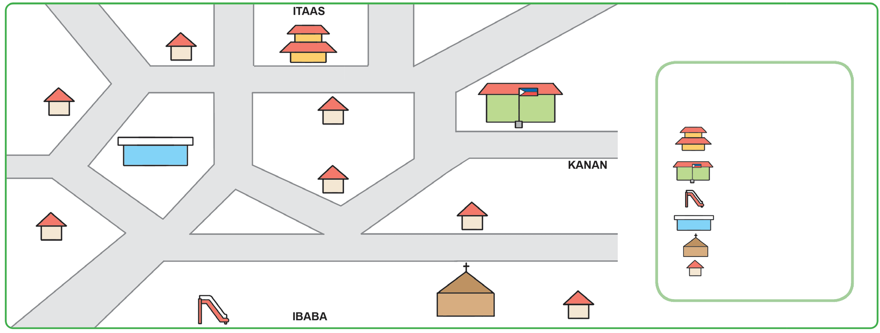
May mga mahahalagang lugar sa ating komunidad. May paaralan, sambahan, pulisya, palengke, parke, at mga daan at tulay dito. Sa pamamagitan ng isang mapa, maaari nating mapuntahan o matukoy kung saan naroroon ang mga mahahalagang lugar na ito sa ating komunidad. Mapa ang tawag sa larawan o drowing na nagpapakita ng mga lokasyon ng mga bagay sa isang lugar. Pagaralan ang mapa sa ibaba.
Panuntunan:
- barangay hall
- paaralan
- parke
- estasyon ng pulis
- sambahan
- bahay
Nakikita mo ba na ang sambahan ay nasa ibaba?

Slide 3
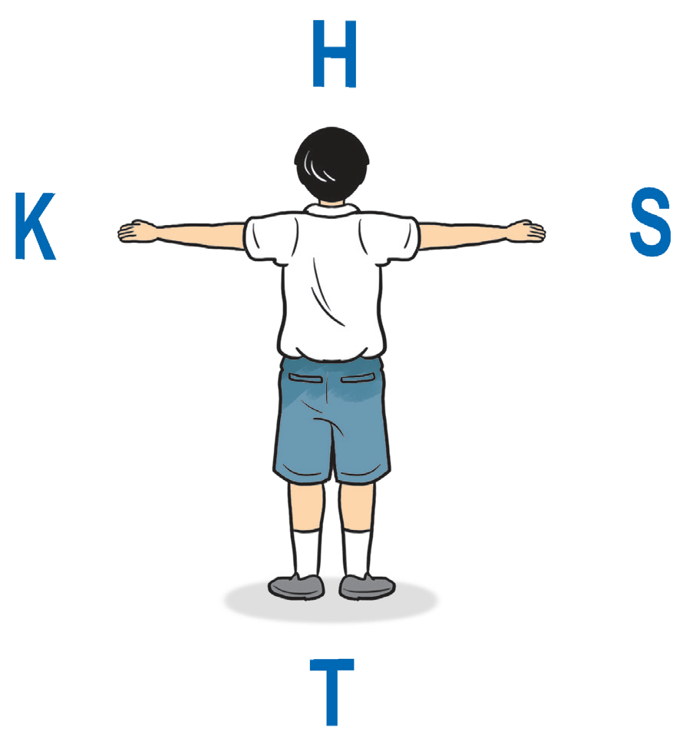

Mga Direksiyon
Para matukoy ang tiyak na lokasyon ng mga lugar sa komunidad at ng iba pang lugar, kailangang malaman natin ang mga direksiyon.
May apat na pangunahing direksiyon.
H – Hilaga
T – Timog
S – Silangan o kung saan sumisikat ang araw
K – Kanluran o kung saan lumulubog ang araw
Kung ikaw ay tatayo nang nakadipa at nasa iyong kanan ang lugar kung saan sumisikat ang araw, ito ang silangan. Ang kanluran ay nasa iyong kaliwa. Ang hilaga ay nasa iyong harapan. Timog naman ang nasa iyong likuran.

Slide 4
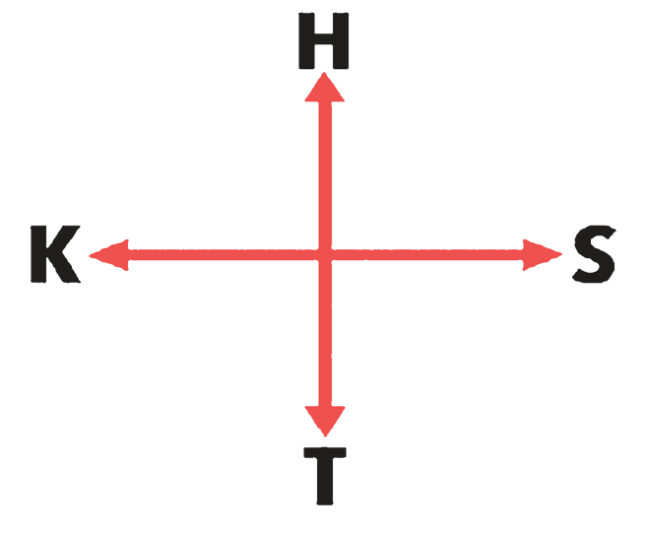
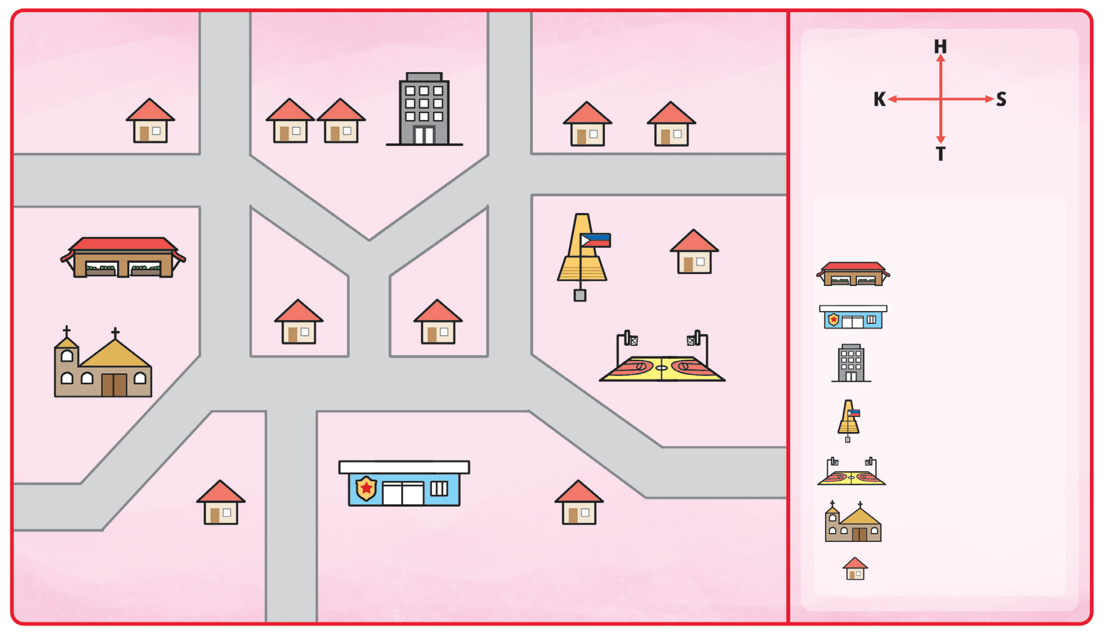
Mga Simbolo sa Mapa
Ang simbolo sa itaas ay nagpapakita ng apat na direksiyon. Ginagamit ito sa pagtukoy ng lokasyon ng mga lugar o bagay sa mapa.
H – Hilaga (sa itaas ng mapa)
T – Timog (sa ibaba ng mapa)
S – Silangan (sa kanan ng mapa)
K – Kanluran (sa kaliwa ng mapa)
Matutukoy mo ba ang lokasyon ng mga lugar na ipinakikita sa mapa? Tingnan kung ano-ano ito. Gamitin ang mga direksiyon at panuntunan sa ibaba.
Ang basketball court ay matatagpuan kung saan sumisikat ang araw. Ito ay nasa silangan.
Panuntunan:
- pamilihan
- estasyon ng pulis
- gusali
- parke
- basketball court
- sambahan
- bahay

Slide 5
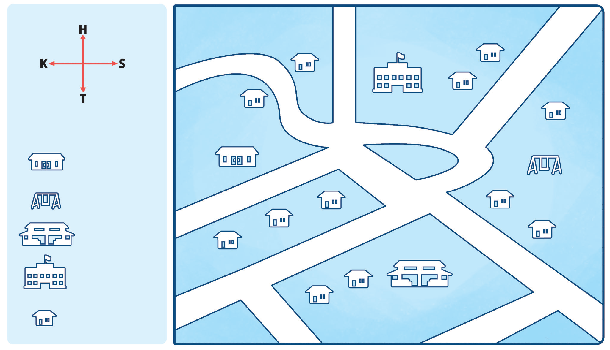
Paglalarawan Gamit ang mga Simbolo ng Mapa
Tingnan mo ang mapa ng isang komunidad sa ibaba. Pag-aralan ang mga simbolo at mga direksiyon. May mga simbolo rin ang panuntunan. Ang mga simbolong ito ay nagpapakita ng mga estruktura na matatagpuan sa isang komunidad. Tukuyin ang mga direksiyon ng bawat estruktura.
Mapa ng Barangay
Mabunga
Panuntunan:
- paaralan
- parke
- pamilihan
- barangay hall
- bahay

Slide 6
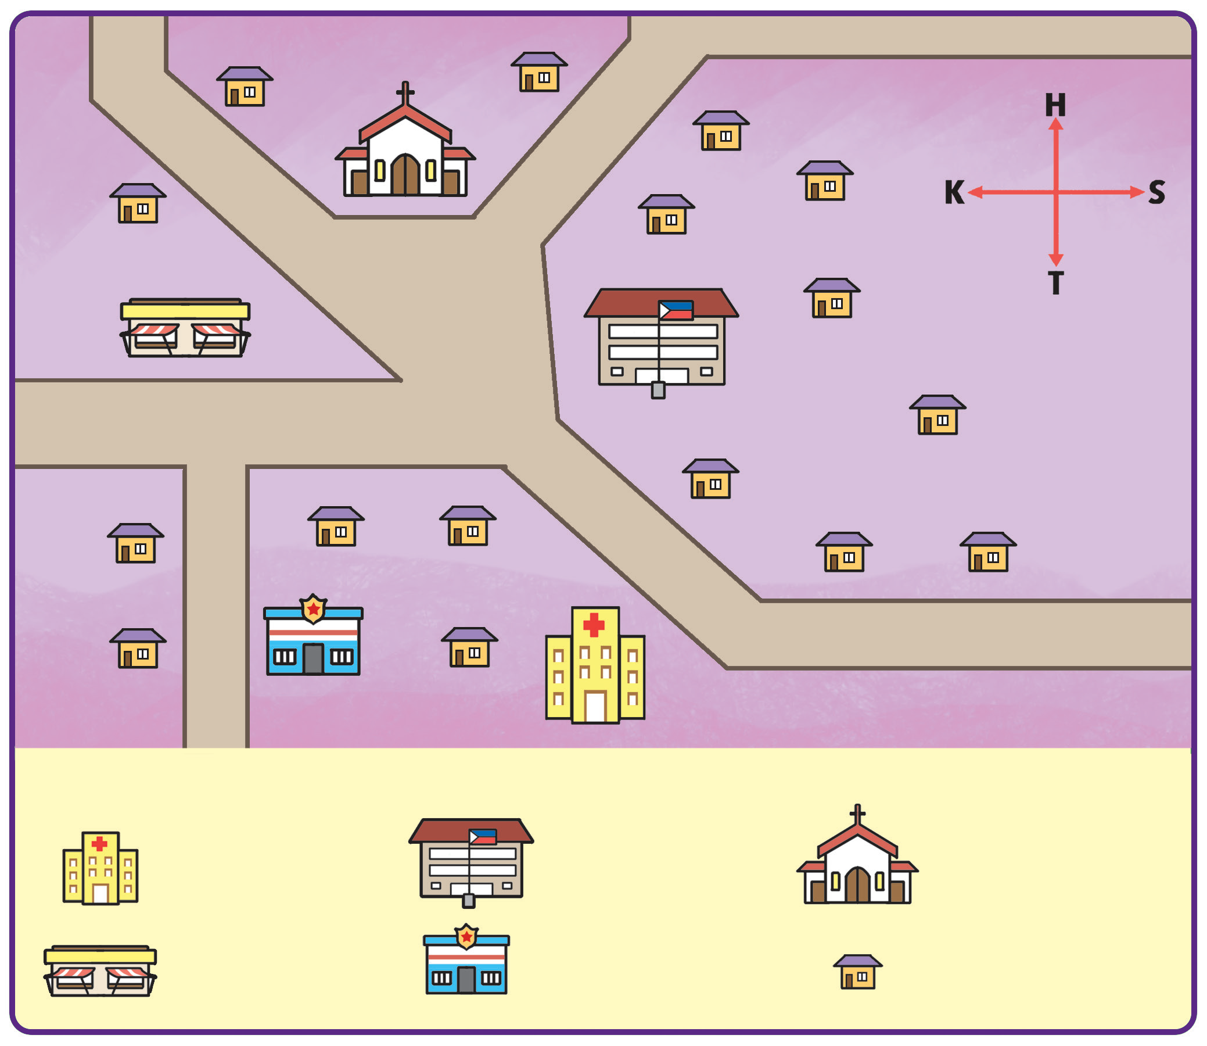
Mapa ng Barangay Asenso
Suriin ang mapa sa ibaba. Tukuyin ang mga estruktura na nakikita sa iba’t ibang direksiyon.
Panuntunan:
- ospital
- paaralan
- sambahan
- pamilihan
- estasyon ng pulis
- bahay

